Slide 1
스마트 소화기
2021041096 이진경
2021076029 장정환

Slide 2
TABLE OF CONTENTS
01
02
제작 동기
작품 소개
03
04
개발 일정
개발 현황

Slide 3
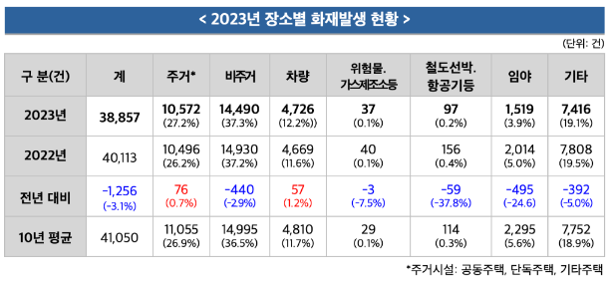
Why?
전국 곳곳 일어나는 화재로 많은 인명피해와 재산 피해가 끊임없이 이어지고 있음
2023년 한 해 동안 무려 3만 8천여 건의 화재사고가 발생함

Slide 4
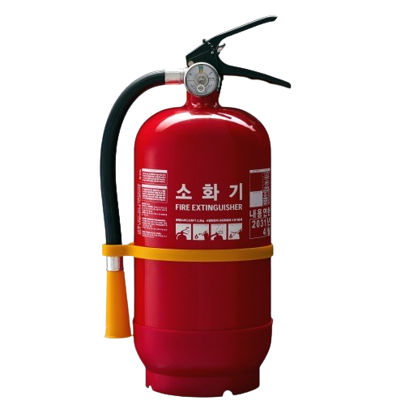
Why?
원리
소화기 용기 내부에 소화약제와
압축공기 또는 불연성 가스
(질소, 이산화탄소)를
압축해 두었다가 압력에 의하여 약제가 방출됨
소화기는 화재 발생 시 가장 기본이 되는 방재 도구이며,
빌딩, 아파트 등과 같은 다중밀집지역과 공공기관 등에 의무적으로 설치되어 있음
그러나 소화기안전 점검 시 압력계 확인 과정은
점검자가 눈으로 확인하여 대략적인 압력을 확인하는 것이 일반적이며,
소화기 압력의 정상 여부 판단이 주관적으로 이루어지고 있음

Slide 5
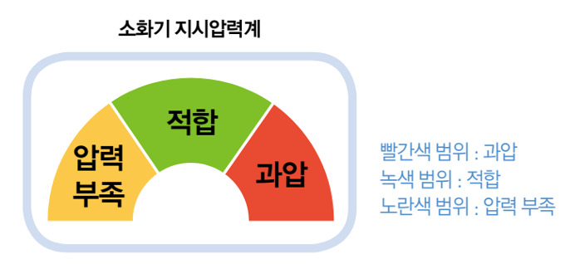
Why?
지시압력계가 녹색의 범위 내에 있어야 적합하며, 빨간색 부분은 과압의 범위이며,
노란색 부분은 소화기 내의 압력이 부족한 것으로서 압력이 누설 되면 소화약제를 정상적으로 방출할 수 없음

Slide 6
How??
소화기의 압력이 정상 범위 아래로 떨어지는 경우 알림을 보내
소화기의 적절한 유지 관리를 돕고,
주변 온도가 비정상적으로 상승할 경우 LED 불빛과 경고음을 통해 사용자가 소화기를 신속하게 찾아 화재에 즉각적으로 대응할 수 있도록 함

Slide 7
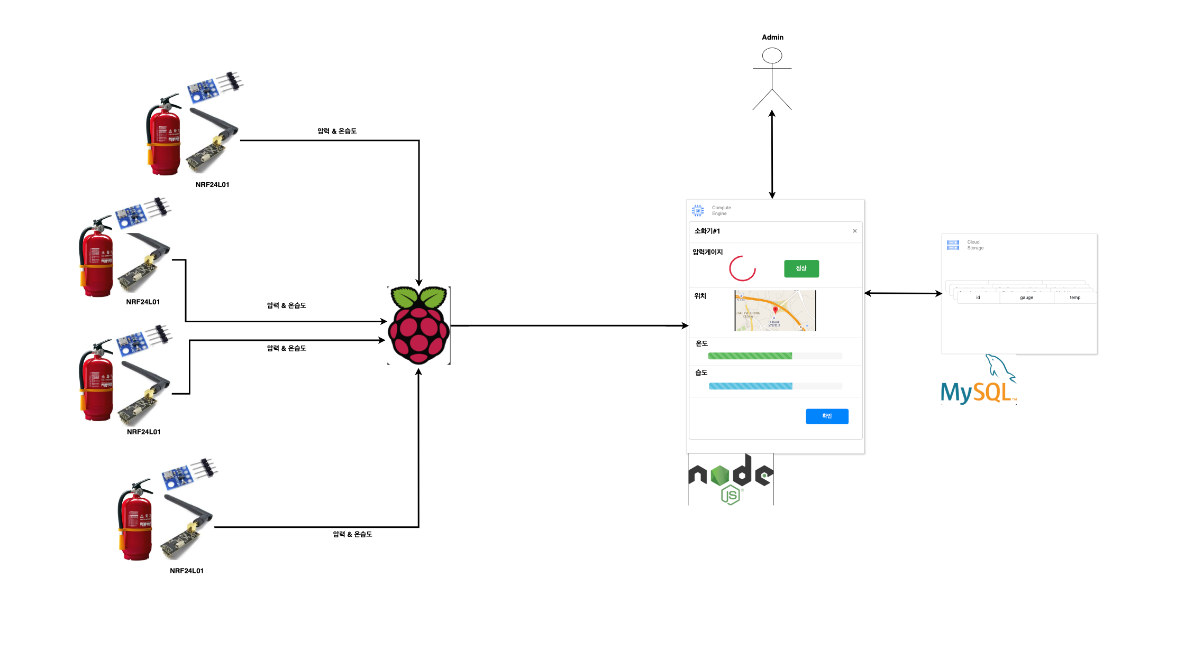
시스템 구성

Slide 8
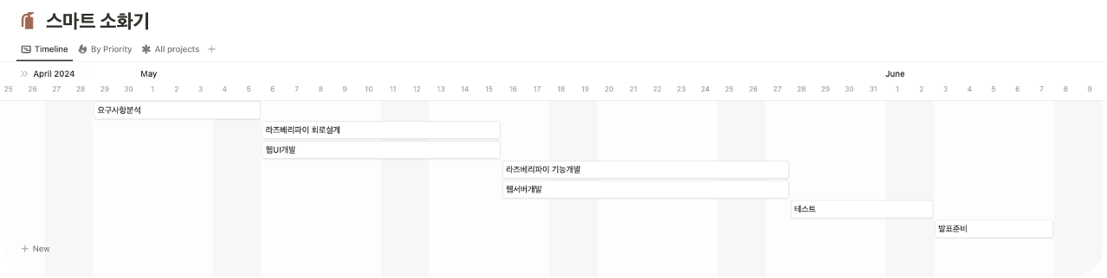
개발 일정

Slide 9
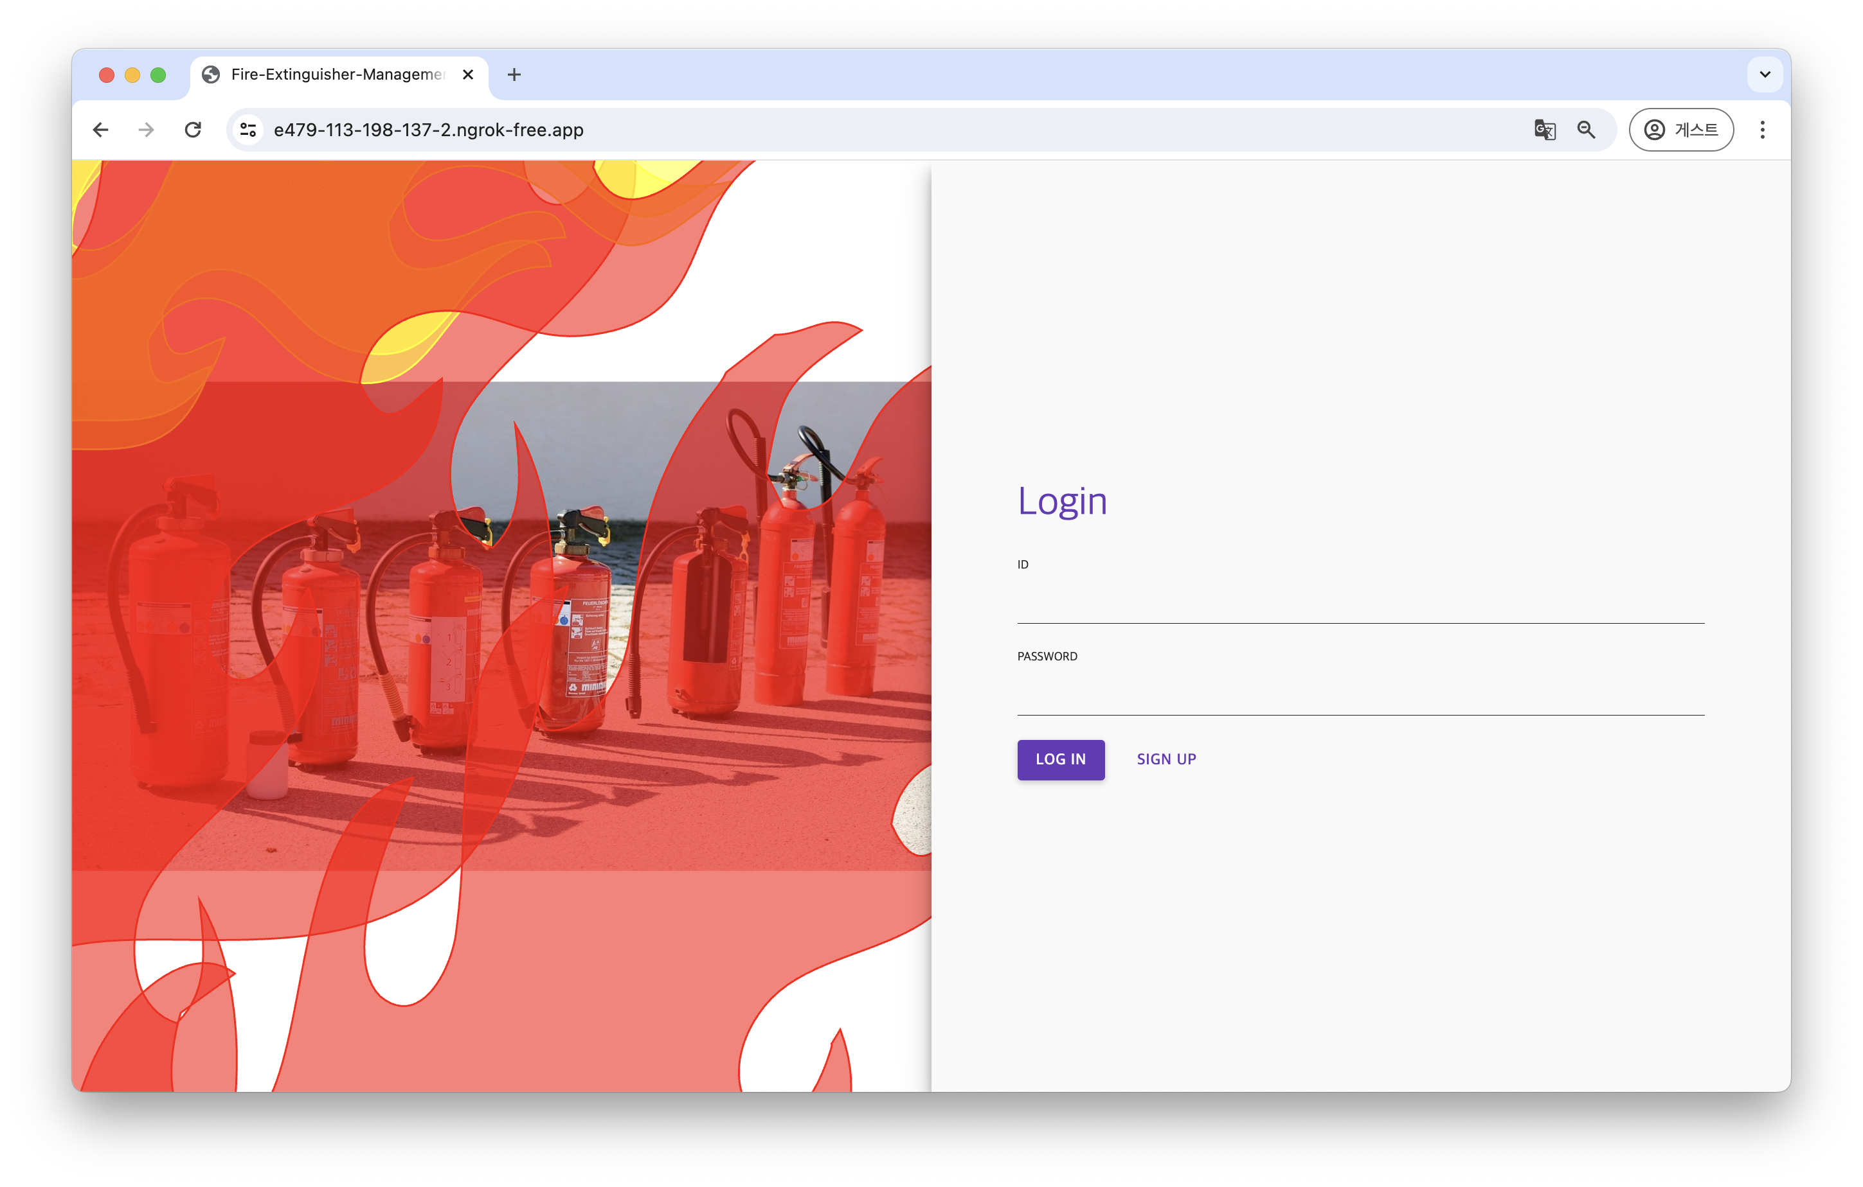
개발 현황

Slide 10
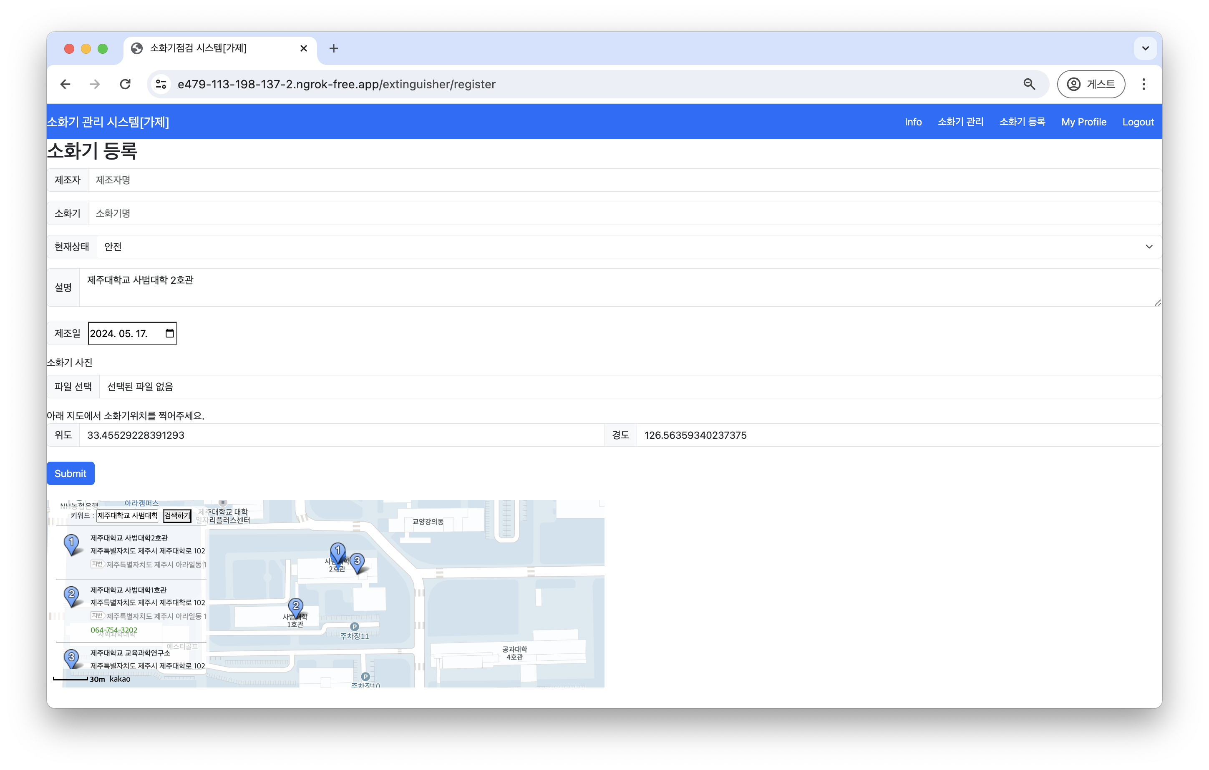
개발 현황

Slide 11
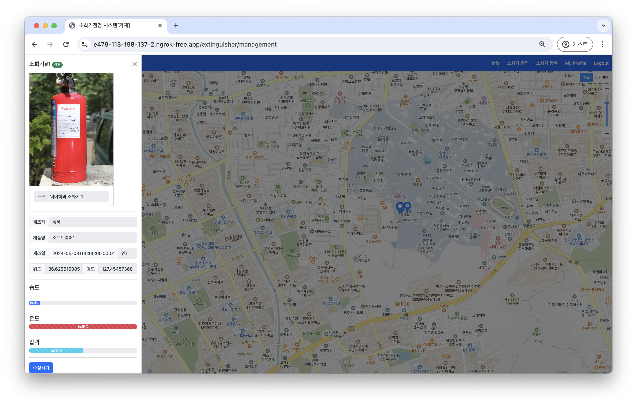
개발 현황

Slide 12
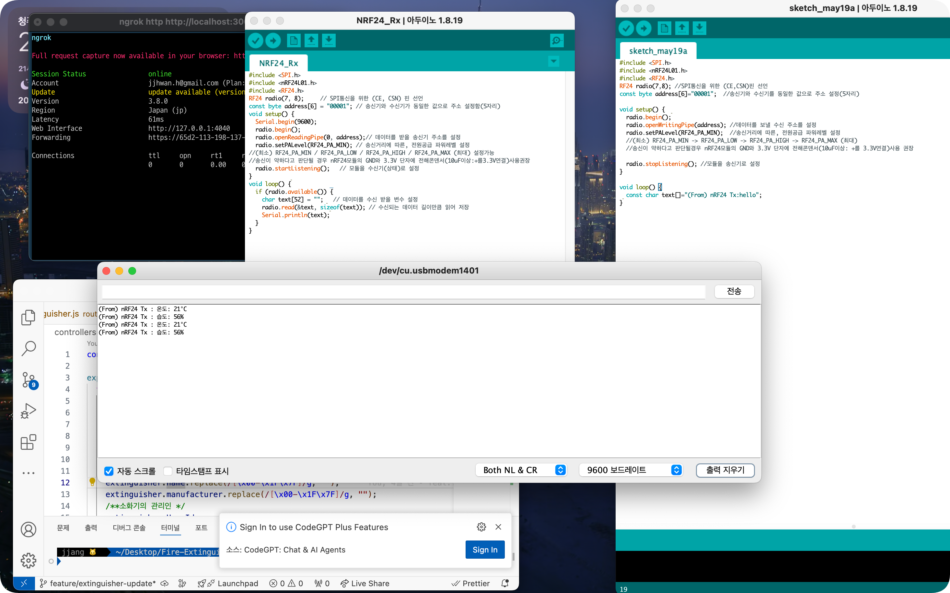
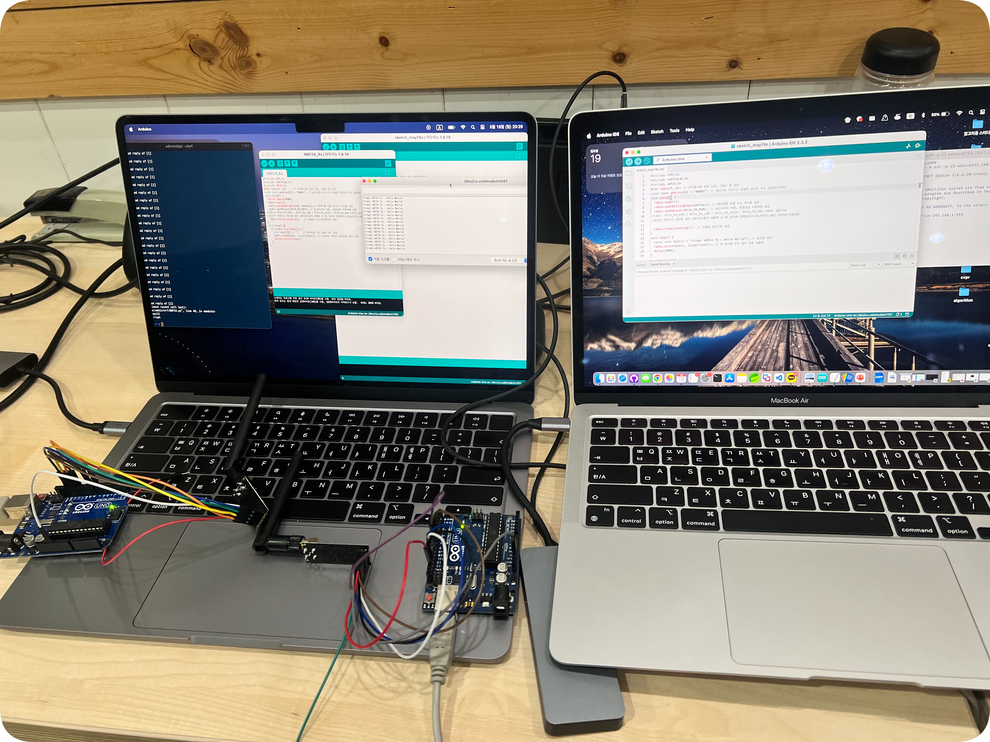
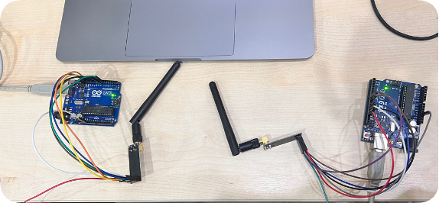
개발 현황

Slide 13
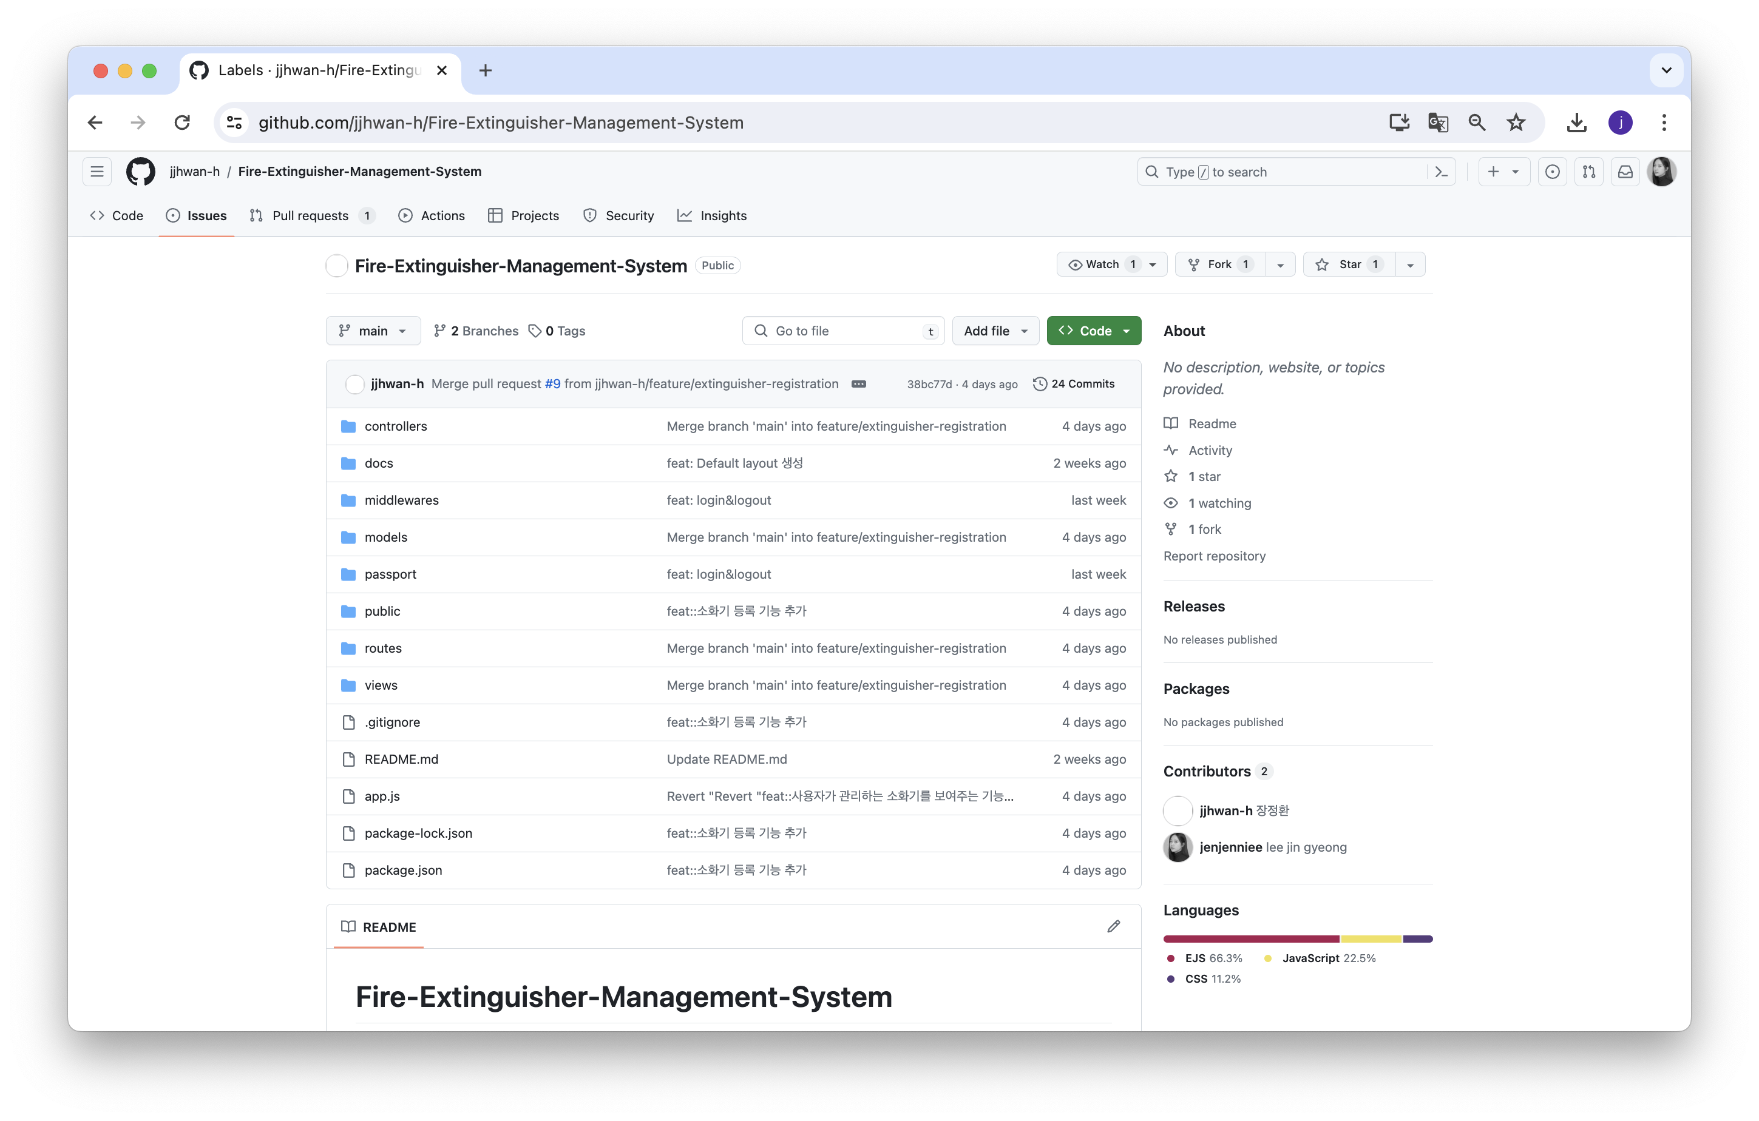
개발 현황

